Slide 1
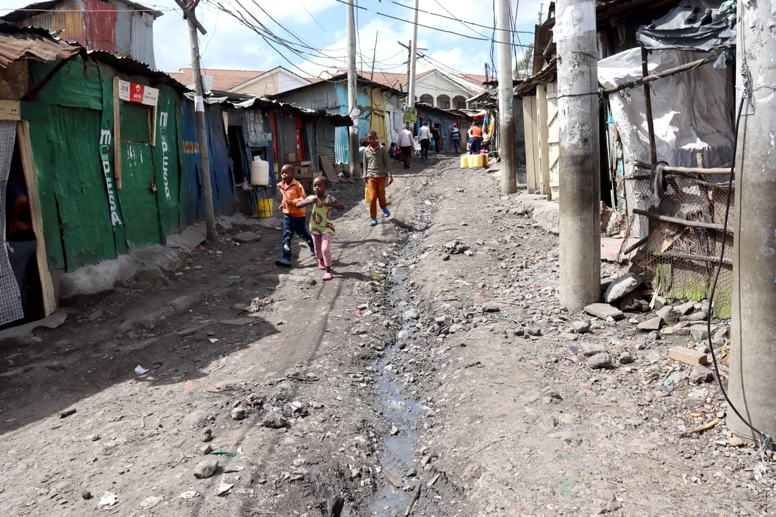
Kenia
Nairobi
Mukuru Slum

Slide 2
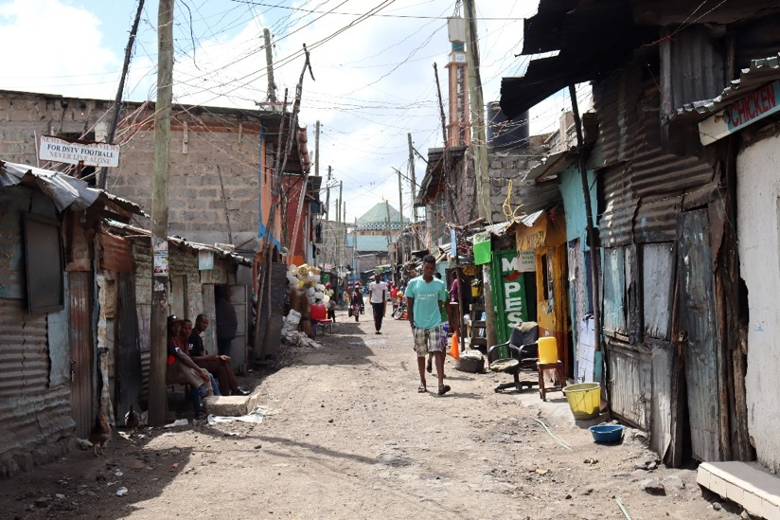
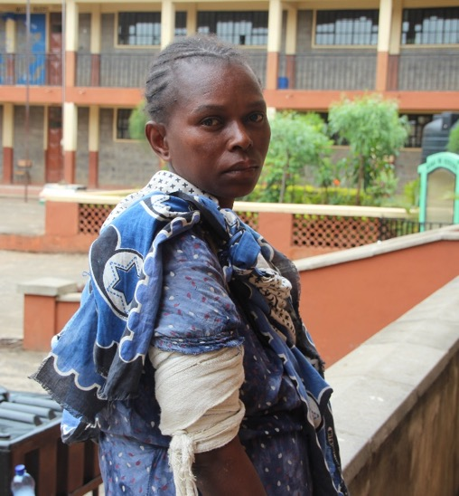
Gibt es Hilfe?
Notes:
Was kann getan werden, angesichts der dramatischen Lebensbedingungen im Mukuru Slum? Gibt es Menschen und Organisationen, die versuchen den Menschen ein besseres Leben zu ermöglichen? Von staatlicher Seite gibt es kaum Bemühungen an der Situation dieser Menschen etwas zu verbessern.

Slide 3
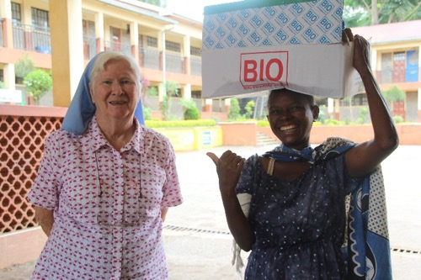
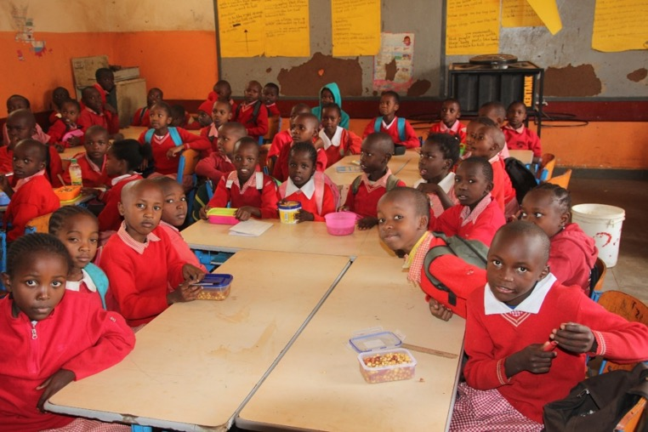
Sisters of Mercy und SEI SO FREI
Soziale Rehabilitation
Schulbildung
Berufsausbildung
Gesundheit
Notes:
Die Schwestern der Barmherzigkeit („Sisters of Mercy“) sind eine der wenigen gemeinnützigen Organisationen, die sich mit konkreten Projekten vor Ort für die Menschen in den Slums einsetzen.
Vor über 35 Jahren (1985) wurden die ersten Projekte von der Ordensgemeinschaft „Schwestern der Barmherzigkeit“ gegründet.
Damals begann alles mit einer temporären Schule im Herzen des Mukuru Slum. Durch die Schulbildung erhielten Kinder die Chance von der Straße weg zu kommen und in Würde in der Gesellschaft zu leben.
Seitdem gibt es viele verschiedene Projekte in 4 wichtigen Bereichen: Schulbildung, Gesundheit, Berufsausbildung und soziale Rehabilitation.

Slide 4
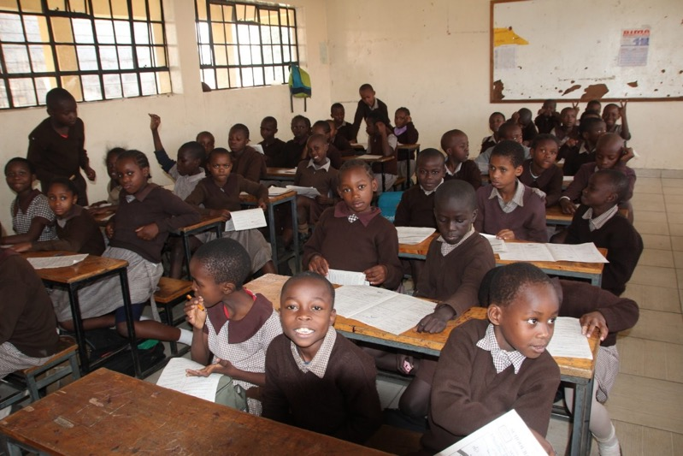
Schule im Slum
Primary School
St. Bakhita
St. Catherine
St. Elizabeth
Sancta Maria Mukuru Kayaba
Secondary School
St. Michael‘s
Notes:
Die Schwestern der Barmherzigkeit führen vier Primar-Schulen (Grundschulen) und eine Sekundar-Schule (weiterführende Schule) im Mukuru Slum von Nairobi. Grundschulen sind nach kenianischen Gesetz kostenfrei, doch müssen Gebühren für Feuerholz, Schreibmaterialen, Schuluniform, etc. bezahlt werden, wodurch viele Familien ihre Kinder nicht zur Schule schicken können oder wollen. Zu Beginn wurden die Schulen aus Wellblech gebaut, doch inzwischen konnten stabile Gebäude mit Mauern errichtet werden.

Slide 5
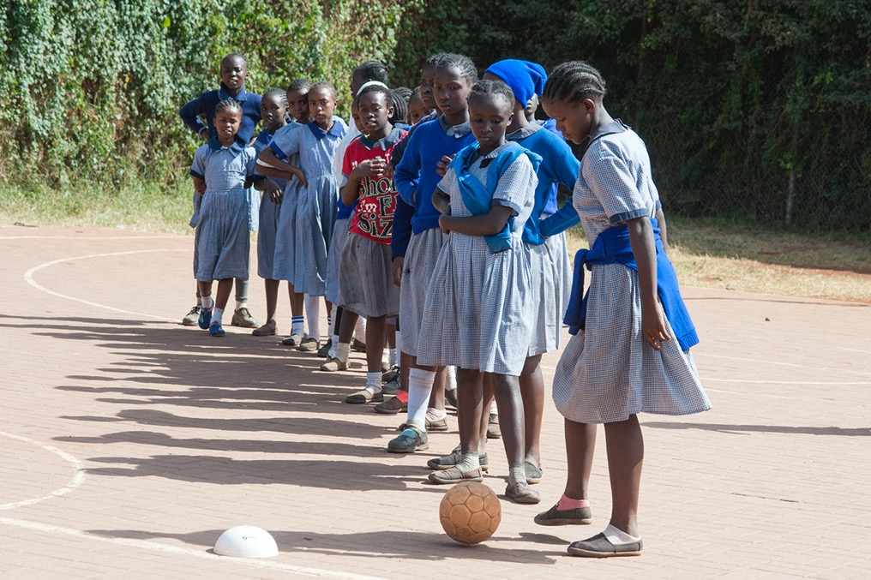
St. Bakhita Schule
Sportunterricht
in der
Grundschule St. Bakhita
Notes:
Im ersten Jahr (1996) der St. Bakhita Primary School besuchten rund 200 Schüler und Schülerinnen die Schule.
Heute sind es rund 1100 und der Bedarf steigt weiter.
Die Schule der Sisters of Mercy befindet sich in einem Industriegebiet.
Benannt ist die Schule nach der sudanischen Heiligen Josephine Bakhita.

Slide 6
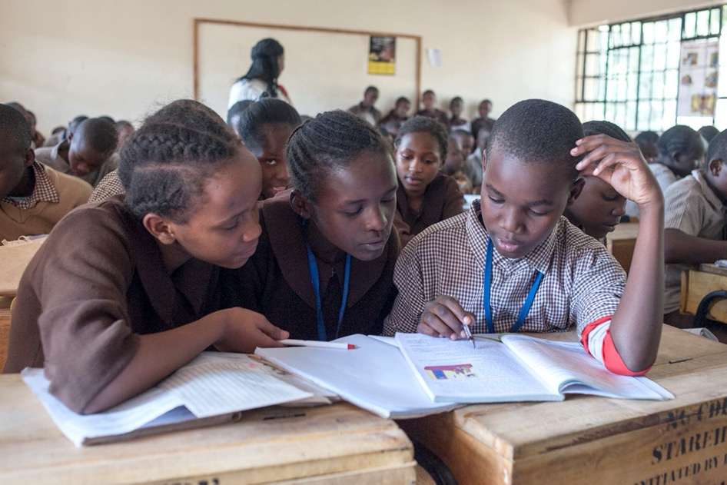
St. Catherine Schule
In dieser Grundschule unterrichten 23 Lehrer über 1300 Schüler
Notes:
Die St. Catherine Schule wird derzeit von 1300 Schülern und Schülerinnen besucht, welche von ingesamt 23 Lehrer und Lehrerinnen unterricht werden.
Die Schule wurde 1992 errichtet und nach der Ordensgründerin der Sisters of Mercy, Catherine McAuley benannt.

Slide 7
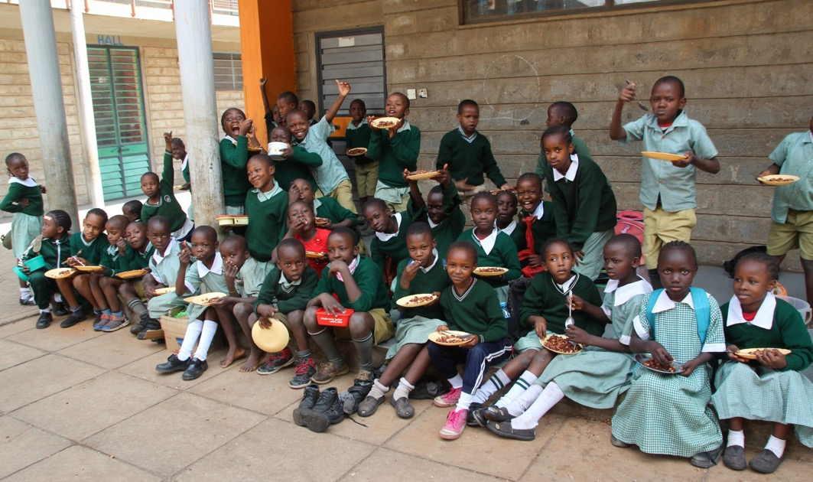
St. Elizabeth
Schüler und Schülerinnen der St. Elizabeth Schule beim Mittagessen
Notes:
Die Grundschule St. Elizabeth der Sisters of Mercy liegt im Slumviertel Lunga Lunga. Über 1800 Schüler und Schülerinnen besuchen die St. Elizabeth Schule.
Die Schule ist in ganz Kenia für ihren erfolgreichen Lunga Lunga Chor bekannt mit dem sie bei nationalen Wettbewerben und Musikfestivals Aufsehen erregten.

Slide 8
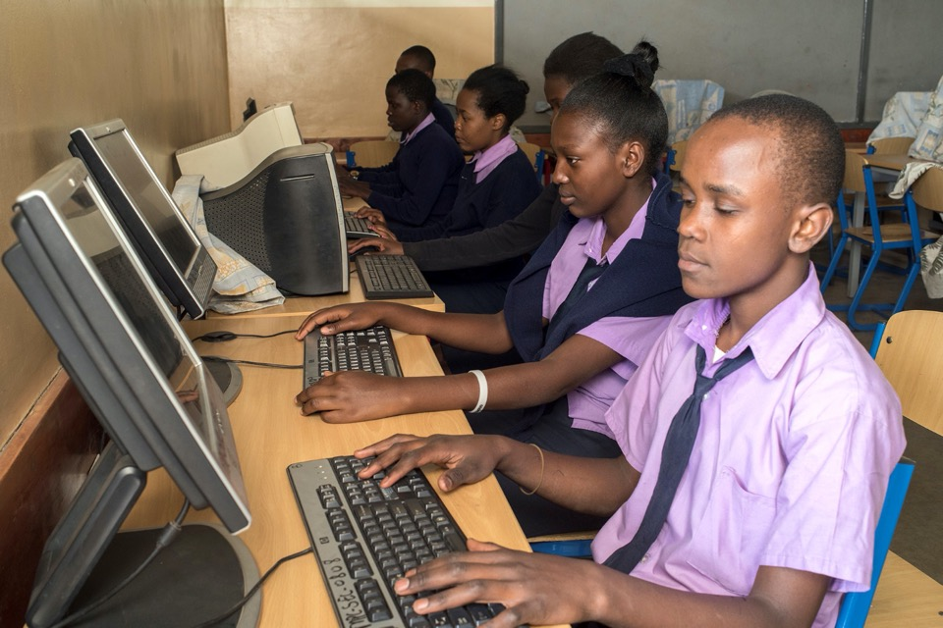
St. Michael’s
Das Motto der Schule: “ELIMU TUMAINI LETU” (Bildung ist unsere Hoffnung)
Notes:
Die wenigsten Menschen im Mukuru Slum können sich die hohen Kosten für eine weiterführende Schule leisten.
Die Highschool St. Michael‘s ermöglicht über 400 Schüler und Schülerinnen den Schulbesuch. An der Schule unterrichten 20 Lehrer und Lehrerinnen. Die Schule setzt auf Qualität. So gibt es u.a. zwei Labore, eine moderne Bibliothek, einen Computerraum, gut belüftete Klassenräume und Sportplätze.

Slide 9
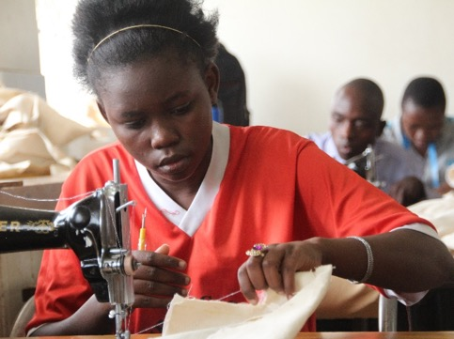
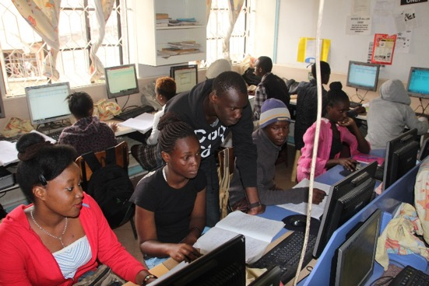
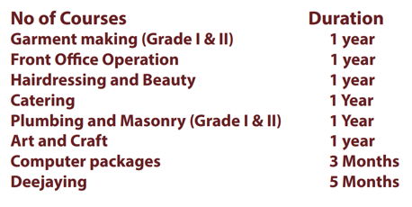
Berufsschule im Slum
Our Lady of Mercy Vocational Training Centre
Notes:
Das “Our Lady of Mercy Vocational Training Centre” der Sisters of Mercy bietet jungen Menschen eine einmalige Möglichkeit einen Beruf zu erlernen.
Folgende Berufe können gewählt warden: Schneider, Kundenservicedienst, Friseur, Catering, Installateur, Maurer, Kunsthandwerk, IT und DJ.

Slide 10
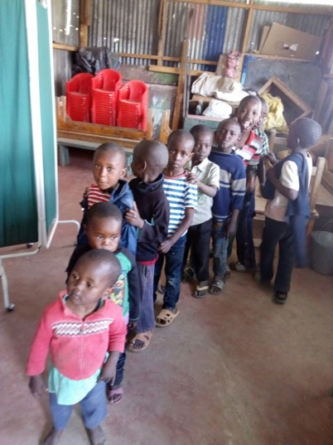
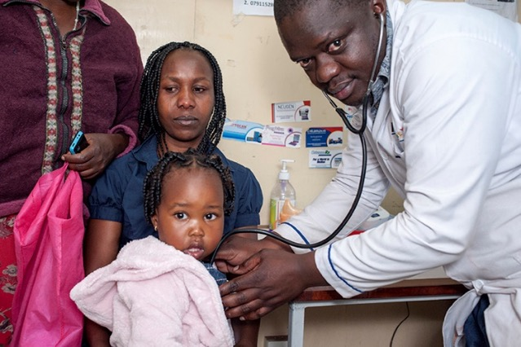
Die Klinik im Slum
Häufige Krankheiten im Slum:
Durchfall (Cholera)
Unterernährung
Tuberkulose
Wurmkrankheiten
Fieber (Typhus, Malaria)
Hautkrankheiten
HIV/AIDS
Harnwegserkrankungen
Kinder warten auf eine Untersuchung
Untersuchung durch einen Arzt in der Klinik
Notes:
Die Menschen im Mukuru Slum haben nicht genug Geld um einen Arzt oder eine Behandlung im Krankenhaus zu bezahlen. Zwar gibt es staatliche “Krankenhäuser”, aber diesen fehlt es an grundlegender Ausrüstung, an Personal und Medikamenten. Die durch Spenden finanzierte Klinik der Sisters of Mercy bietet den Slumbewohnern eine kostenfreie medizinische Behandlung und die nötigen Medikamente. In einem durchschnittlichen Monat werden rund 1500 Patienten behandelt. Je nach dem erhalten die Patienten Beratungen, Imfpungen, kleinere Operationen, Mutter-Kind-Untersuchungen, Behandlungen von Wurmkrankheiten oder Unterernährung u.ä. Für Babys, Kinder, Erwachsene und Alte gibt es eigene Programme zur Behandlung von Unterernährung und Mangelernährung. Zudem werden eine freiwillige Beratung sowie Tests für HIV/AIDS angeboten.

Slide 11
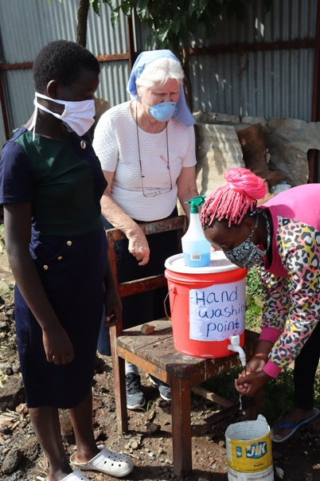
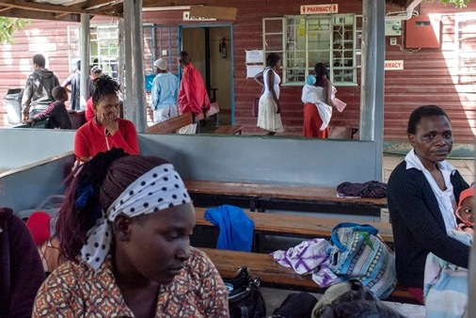
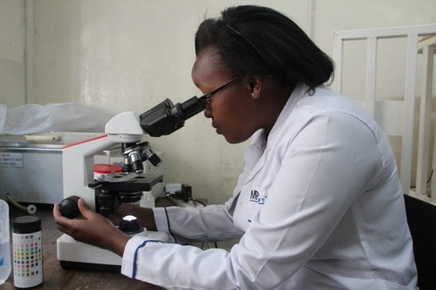
Die Klinik im Slum
Patienten im Warteraum der Klinik der Sisters of Mercy
Blutbildanalyse im Labor der Klinik
Hygiene-Station im Mukuru Slum
Notes:
Die Klinik der Sisters of Mercy hat auch eine Home Based Healthcare. Mit diesem Programm werden Patienten besucht, die nicht selbst in die Klinik kommen können.
Die Besuche werden von einer Krankenschwester zusammen mit freiwilligen Helfern durchgeführt.

Slide 12
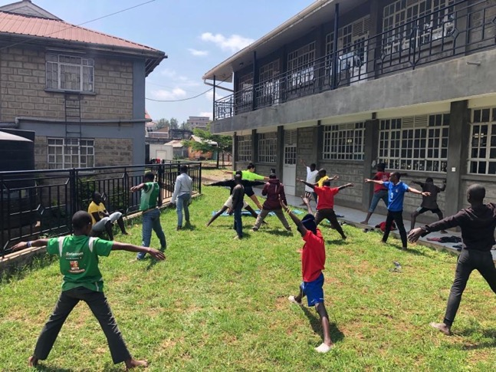
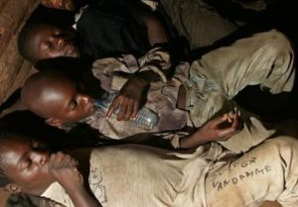
Soziale Rehabilitation
Straßenkinder bekommen ein neues Zuhause und eine Betreuung
Ursachen für ein Leben auf der Straße:
Familiäre Probleme
Drogen
Waisenkind
Straßenkinder beim Klebstoff schnüffeln
Notes:
Das Rehabilitation Center der Sisters of Mercy bietet Straßenjungen im Alter von 8-16 Jahren einjährige Rehabilitationsprogramme.
Dabei liegt der Hauptfokus darauf, die Straßenkinder, von denen viele drogenabhängig sind, wieder mit ihren Familien in Kontakt zu bringen,
was in den informellen Slums oft Monate dauern kann.
Neben der Aussöhnung bzw. Wiederaufnahme in die eigene Familie hat das Programm ein klares Ausbildungsziel:
Durch Kurse und Ausbildungsprogramme erlangen die Straßenkinder mit dem Abschluss einen Zugang zum Arbeitsmarkt oder zu weiterführenden Schulen.

Slide 13
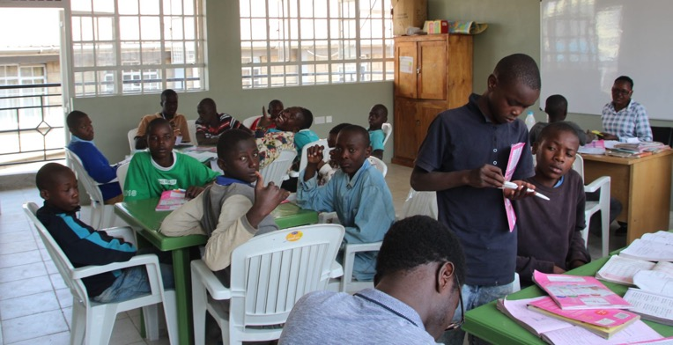
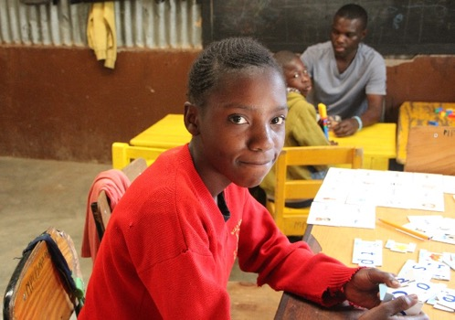
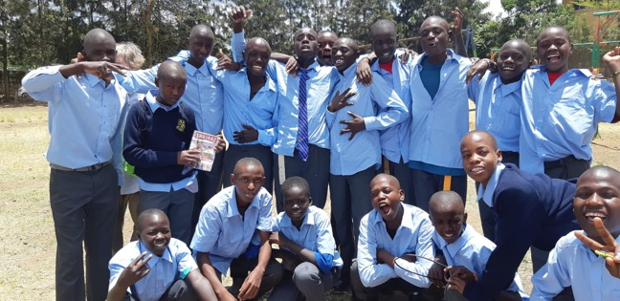
Soziale Rehabilitation
Zusammen lernen im Rehab-Center
Notes:
Den Kindern und Jugendlichen werden eine Vielzahl an körperlichen und geistigen Aktivitäten geboten.
So gibt es Schulunterricht, Einzelgespräche, Katechismus-Unterricht, Gartenarbeit, Musik, Theater, Sport, Umweltbildung, Persönlichkeitsbildung, etc.

Slide 14
Adventsammlung
Gezielte Hilfe mit der SEI SO FREI – Adventsammlung
5 € → Zeichenmaterial oder Schulsocken
10 € → Schultasche oder Schuhe
20 € → Essen für eine Woche oder ein Fußball
30 € → Brille oder Gaskocher
50 € → Miete für 2 Monaten in einer Wellblechhütte
60 € → Essen für ein Monat (vierköpfige Familie)
80 € → Krankenhaus-Behandlung für ein Kind
100 € → Ausbildung für Gesundheits-Berater
125 € → Ausbildungskurs für Friseur, Installateur, Kellner…
150 € → Leistenbruch-Operation
200 € → 1 Monat ein geschützter Ort für ein Opfer von Kinderhandel
500 € → Internat für die weiterführende Schule für 1 Jahr
600 € → Kinder-Rechtsanwalt für 1 Monat
Notes:
Mit der jährlichen Adventsammlung von SEI SO FREI kann den Menschen im Mukuru Slum gezielt geholfen werden.

Slide 15
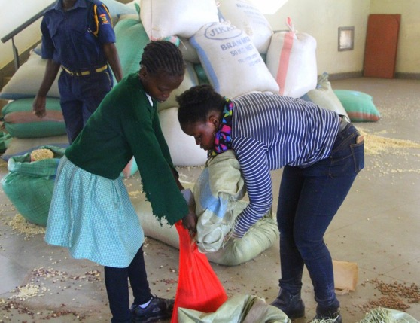
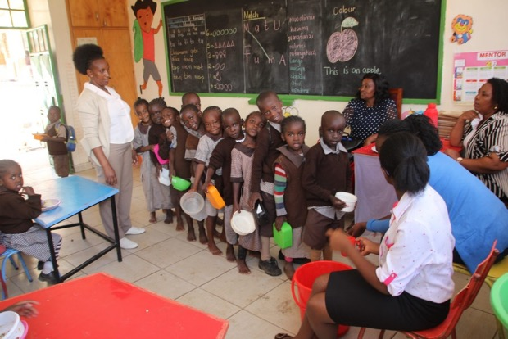
Notes:
Mit der Adventsammlung von SEI SO FREI kann den Menschen im Mukuru Slum gezielt geholfen werden.

